Slide 1
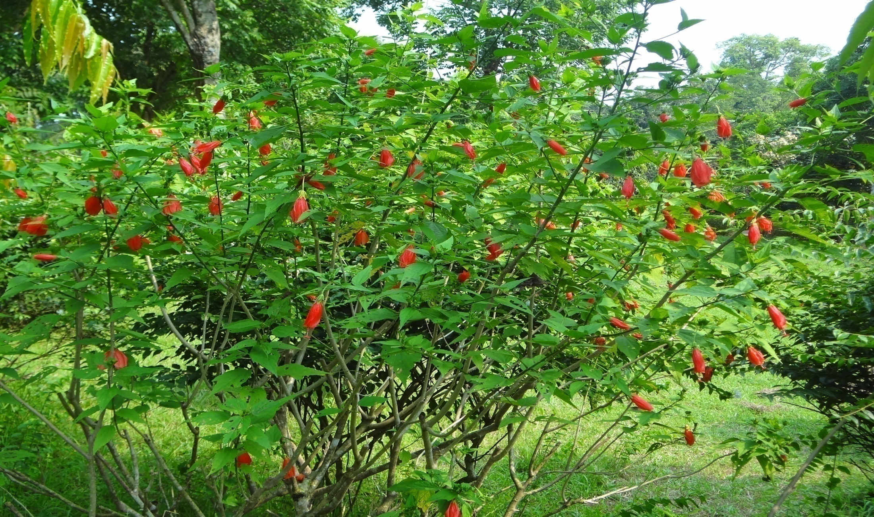
স্বাগতম

Slide 2
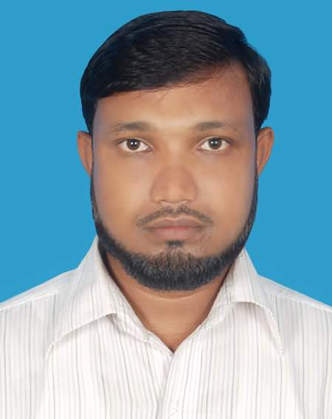
আশরাফুল আলাম
প্রভাষক,
শর্ষিনাবাদ ডি এস ফাযিল মাদরাসা
তারাকান্দা , ময়মনসিংহ ।

Slide 3
শ্রেণীঃ একাদশ
বিষয়ঃ তথ্য ও যোগাযোগ প্রযুক্তি
অধ্যায়ঃ ষষ্ঠ

Slide 4
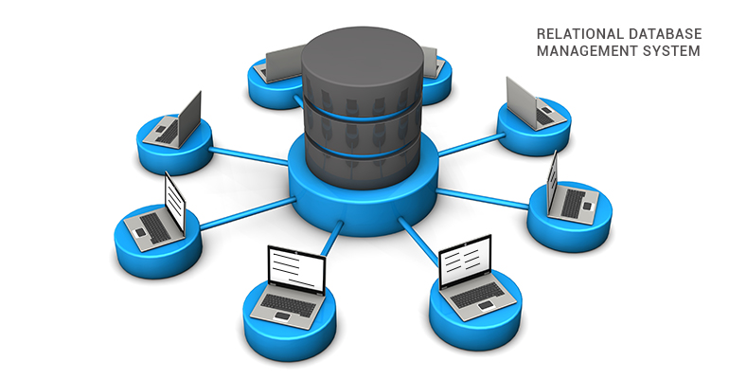

Slide 5
ডেটাবেজ রিলেশন

Slide 6
শিখনফল
এই পাঠ শেষে শিক্ষার্থীরা-
RDBMS কী তা বলতে পারবে।
রিলেশন তৈরি করতে পারবে।
RDBMS এর ব্যবহার বলতে পারবে।

Slide 7
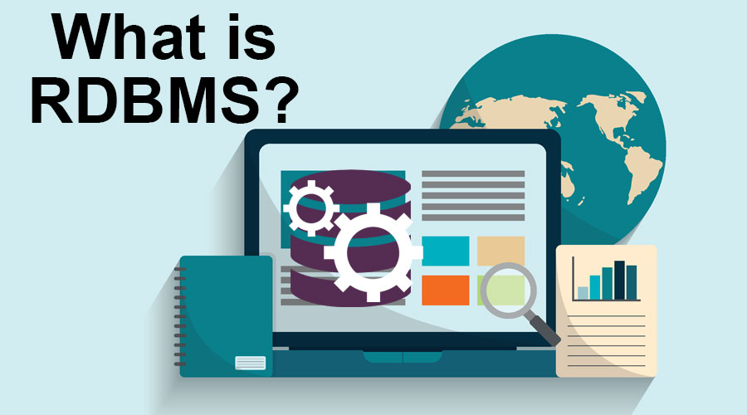

Slide 8
দুটি ডেটাবেজের মধ্যে সম্পর্ক তৈরি করা

Slide 9
রিলেশন তৈরি করার শর্ত
১।কমপক্ষে একটি কমন ফিল্ড থাকতে হবে।
২।তথ্য ইউনিক হতে হবে।
৩।ফাইলগুলো একই সময় খোলা থাকতে হবে।

Slide 10
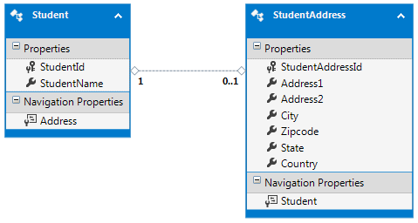

Slide 11
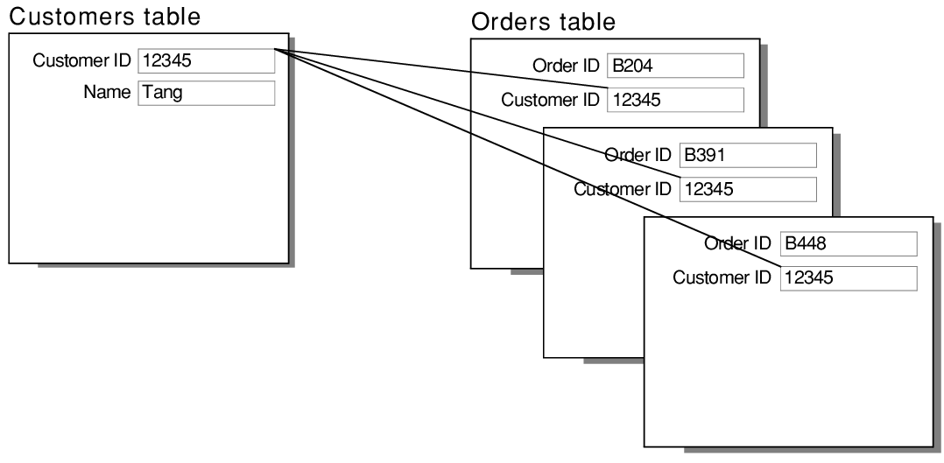

Slide 12
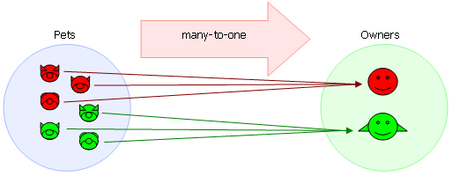

Slide 13
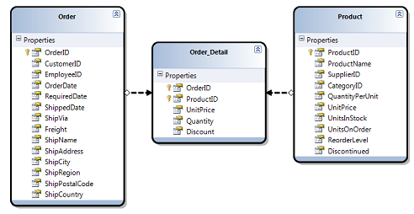

Slide 14
বাড়ীর কাজ
RDBMS এর ব্যবহার লিখে আনবে।

Slide 15

আল্লাহ হাফেয

